Slide 1
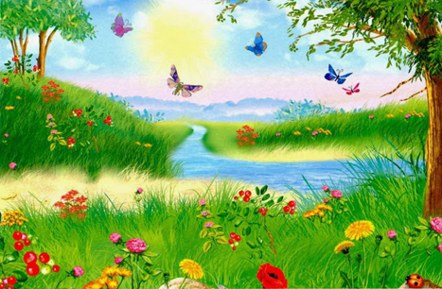
Я досліджую світ
2 клас
Людина і природа влітку
Урок 94
За якими прикметами дізнаються про прихід літа?

Slide 2
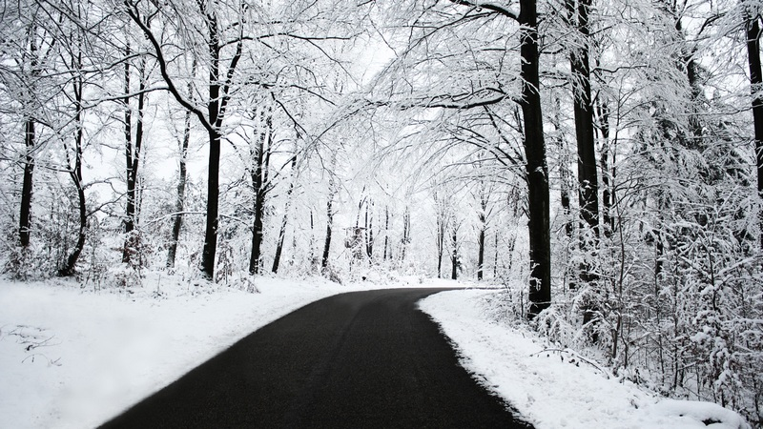
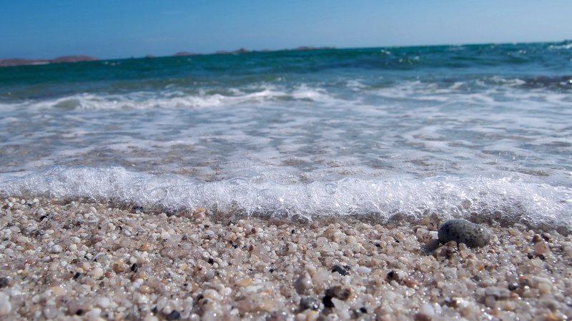
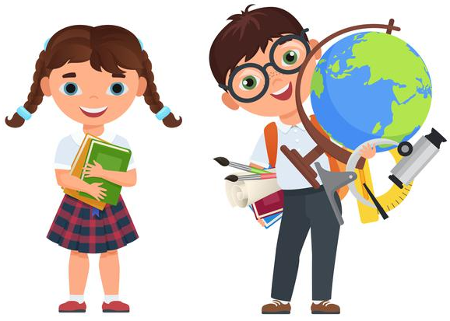
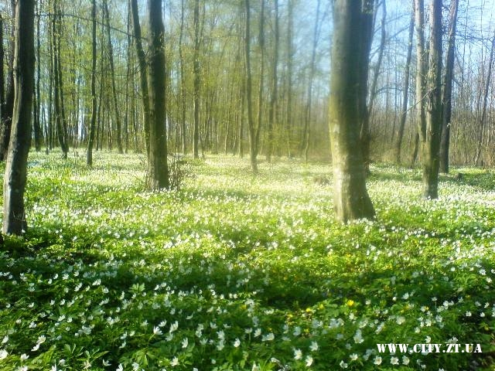
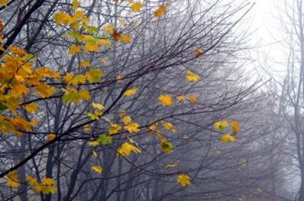
Налаштування на урок
Розглянь пейзажі. У який пейзаж ти хочеш перенестись? Чому?
В школі справу хоч яку
Починають по дзвінку.
Тож хвилини не втрачаєм,
Все нове запам’ятаєм.
Зимова дорога
Літнє море
Весняний ліс
Осінній листопад

Slide 3
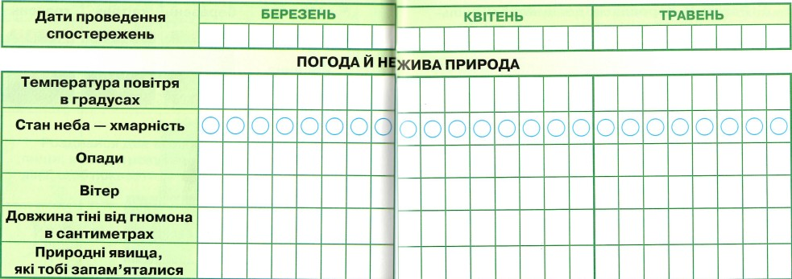
Вправа «Синоптик»
Яка зараз пора року?
Яке число місяця?
Який місяць року?
Який день тижня?
Спостерігай за погодою і неживою природою. Заповнюй весняний календар спостережень
Зошит.
Сторінка
30-31

Slide 4
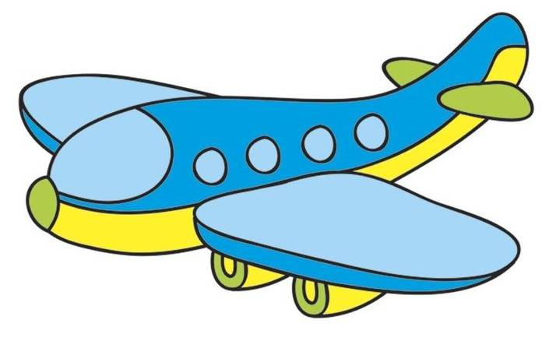
Повідомлення теми уроку
Розгадай ребус
Пригадай, коли закінчується весна?
,,
За якими прикметами ти це визначаєш?
О
Відгадай загадку
ЛІТО
ЛІТАК
Сонце пече. Липа цвіте.
Жито достигає. Коли це буває?
Влітку
Сьогодні на уроці ти дізнаєшся про явища, які відбуваються в неживій і живій природі влітку.

Slide 5
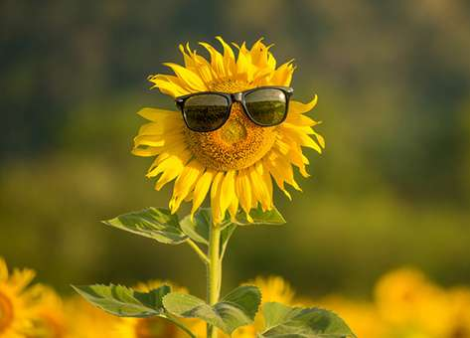
Коли починається літо?
Коли середня температура за добу перевищить +15 градусів.
В різних куточках нашої країни літо починається по різному, від початку до кінця травня. Тому тривалість літнього сезону в Україні різна: від 100 до 130 днів.
Підручник.
Сторінка
124

Slide 6
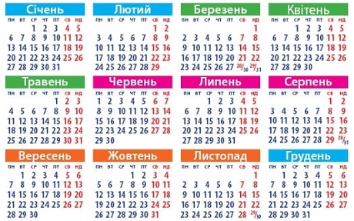
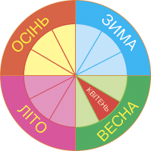
Розглянь календар
Розкажи, коли розпочинається календарне літо?
Календарне літо завжди триває однаково —
три місяці: червень, липень і серпень.
Підручник.
Сторінка
124

Slide 7
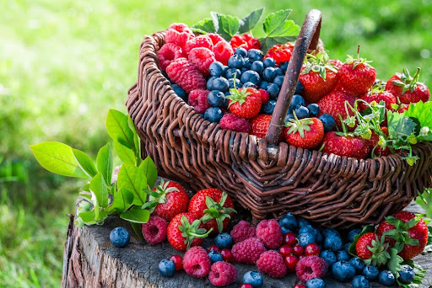
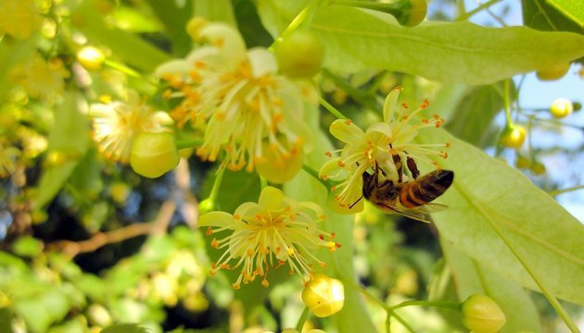
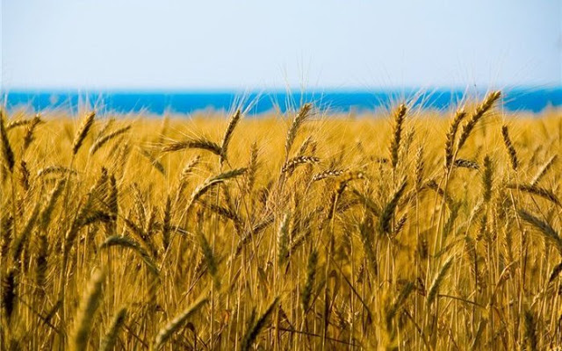
Розташуй літні місяці по порядку
Серпень
Червень
Липень

Slide 8
Літо поділяють на три періоди:
Червень – початок літа
Липень – маківка літа
Серпень –
спад літа

Slide 9
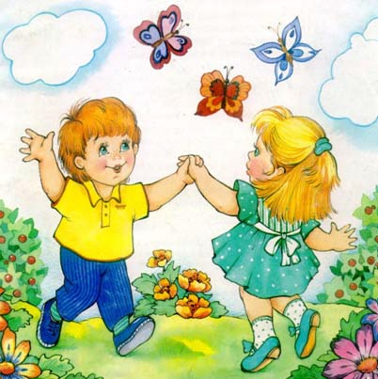
Відгадай загадку
Теплий довгий, довгий день,
Повна миска черешень,
Достигає жовтий колос,
Демонструє коник голос,
І суничка дозріває,
Тож коли це все буває?
Влітку
Що описав автор у своєму вірші?
За якими ознаками ти впізнаєш літо?

Slide 10
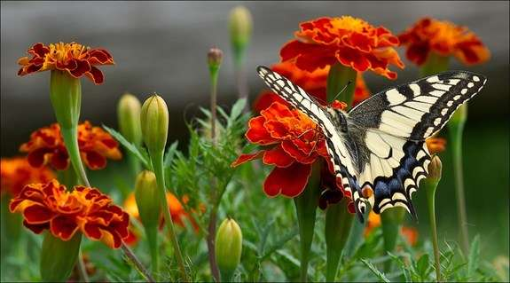
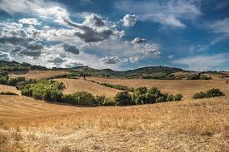
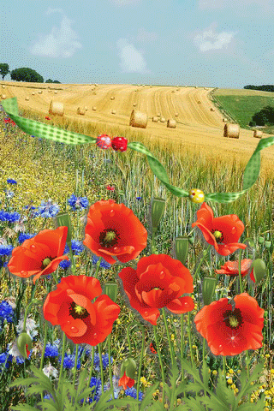
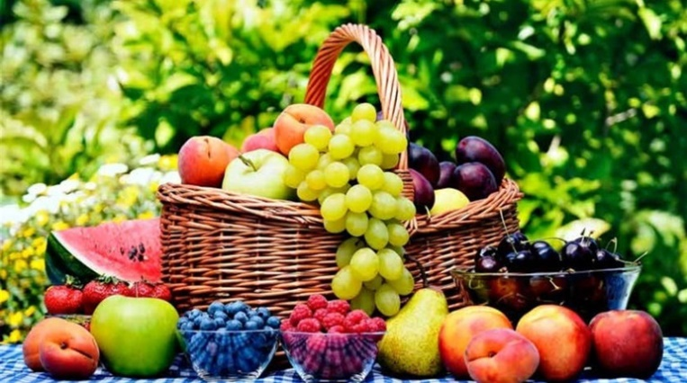
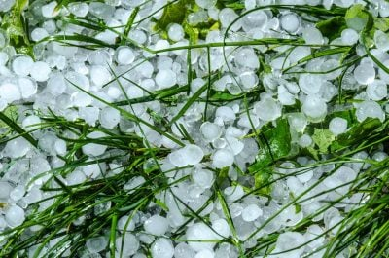
Які ознаки літа?
Підвищення температури
Поява плодів
День довший за ніч
Літо
Зміни в природі
Опади у вигляді граду
Зміни в житті людей

Slide 11
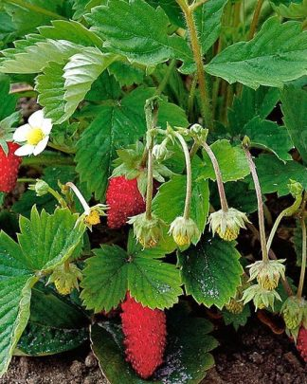
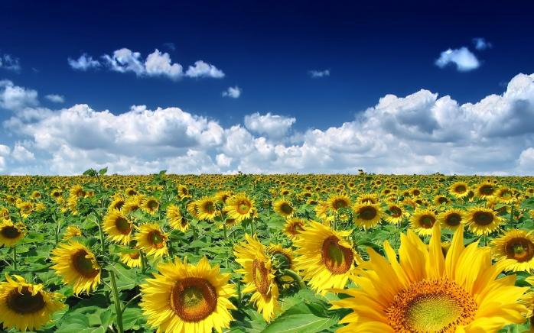
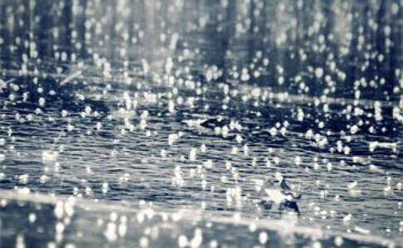
Руханка «Літній день»
Присідай – якщо твердження про літній день правильне,
підстрибуй – якщо неправильне.
Морозний
Довгий
Гарячий
Спекотний
Похмурий
Чути запах суниці
Сонячний

Slide 12
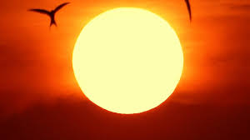
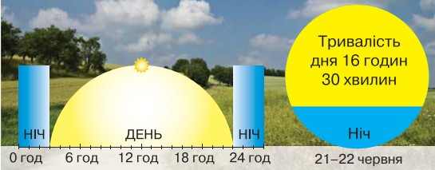
Астрономічна дата початку літа
Астрономічною датою початку літа в Північній півкулі є день літнього сонцестояння, або сонцеворот. Зазвичай він припадає на 21 або 22 червня. Це найдовший день й найкоротша ніч року, потому тривалість дня буде зменшуватися, а тривалість ночі — збільшуватися.
Закінчується літо у вересні, коли середня добова температура повітря, зменшуючись, стає нижчою за +15 градусів. Тоді надходить осінь.
Підручник.
Сторінка
124-125

Slide 13
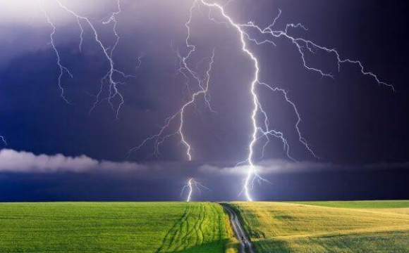
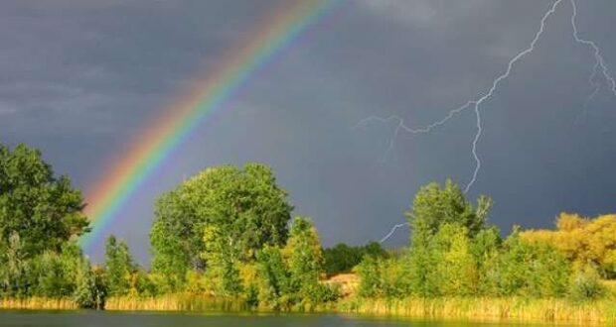
Поміркуй й назви
Які явища відбуваються в неживій природі влітку? Спробуй описати свої спогади про них.
Грім, гроза, блискавка, веселка – це літні явища в неживій природі.
Підручник.
Сторінка
125

Slide 14
Відгадай загадку
Вийшла звідкись гарна дівка,
На ній стрічка семицвітка;
А де з річки воду брала,
Там коромисло зламала.
Веселка
Прочитай речення. Назви кольори веселки.
Чапля Паву Жде Завзято – Будуть Сани Фарбувати

Slide 15
Робота в зошиті
1. Вибери і обведи правильне твердження.
2. «Посортуй» види опадів на літні й зимові, і ті, що бувають у всі пори року. Проведи стрілочки.
Сторінка
50

Slide 16
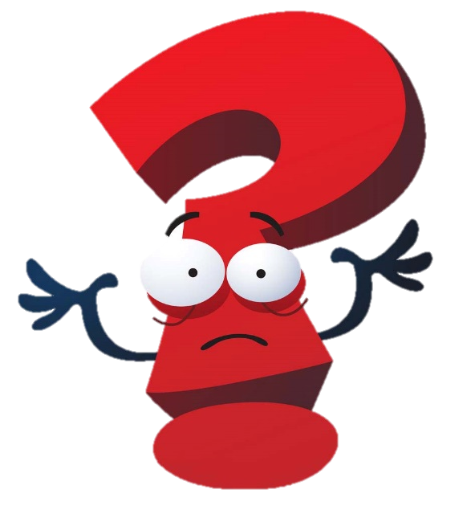
Кошик запитань
Порівняй літо з іншими порами року. Які природні явища відбуваються тільки влітку?
Які відчуття, спогади викликає у тебе літо?
Підручник.
Сторінка
125

Slide 17
Рефлексія
Оціни свою роботу на уроці висловами біля пейзажів
Було цікаво і зрозуміло
Не все було зрозуміло
Це мені потрібно
Варто замислитися

